Slide 1

Изобретения,
подсказанные природой
«...природа иногда указывает, как самые сложные задачи решаются с поразительной простотой».
Подготовила:
Учитель начальных классов
МАОУ Ильинской СОШ
Ткачева Вероника Анатольевна

Slide 2
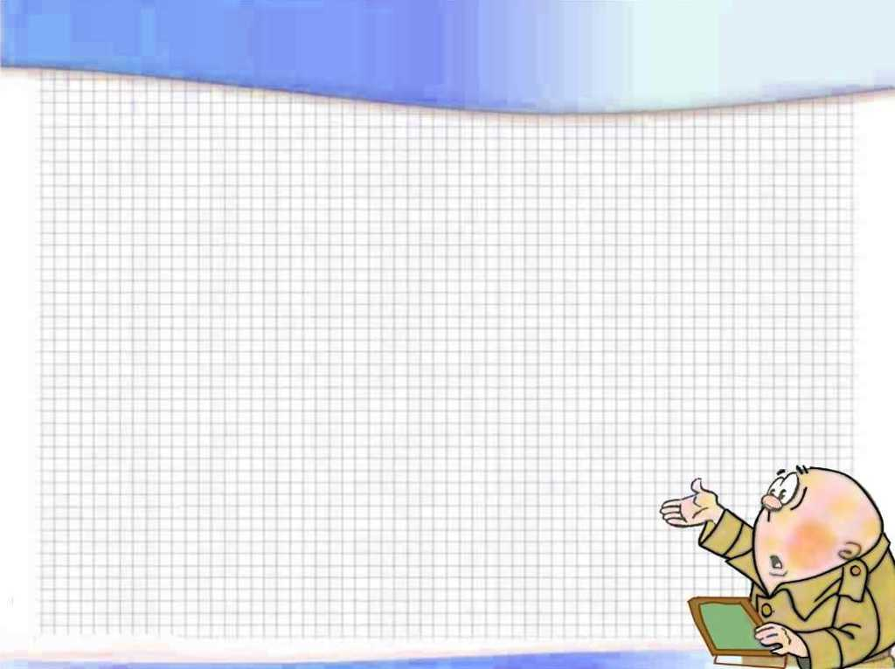
Биомиметика - Современное научное направление по заимствованию у природы ценных идей и реализации их в виде оригинальных материалов, процессов и технологий, имитирующих природные аналоги …
Наука, которая занимается копированием
изобретений у природы.

Slide 3

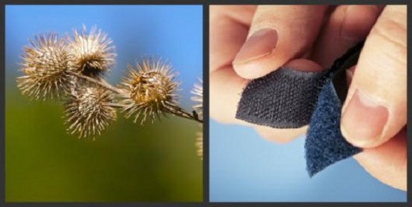
Учиться у природы.
Репейник и застежка-«липучка» действуют по одному принципу

Slide 4
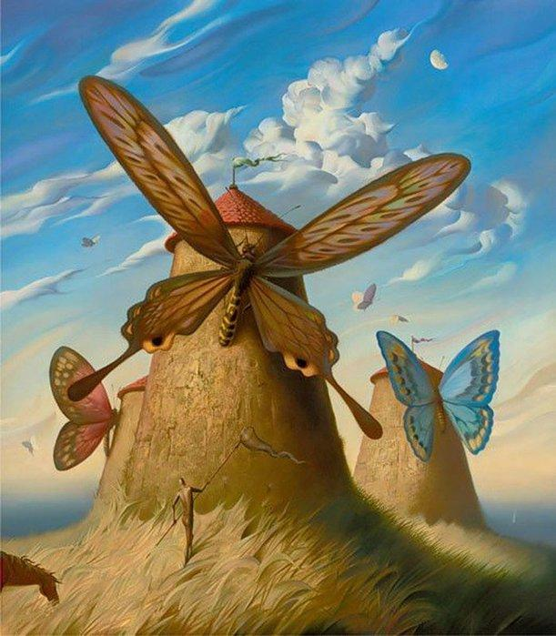
По принципу работы крыльев насекомых созданы ветряные мельницы

Slide 5
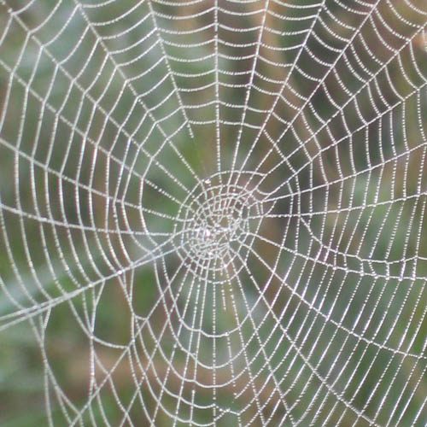
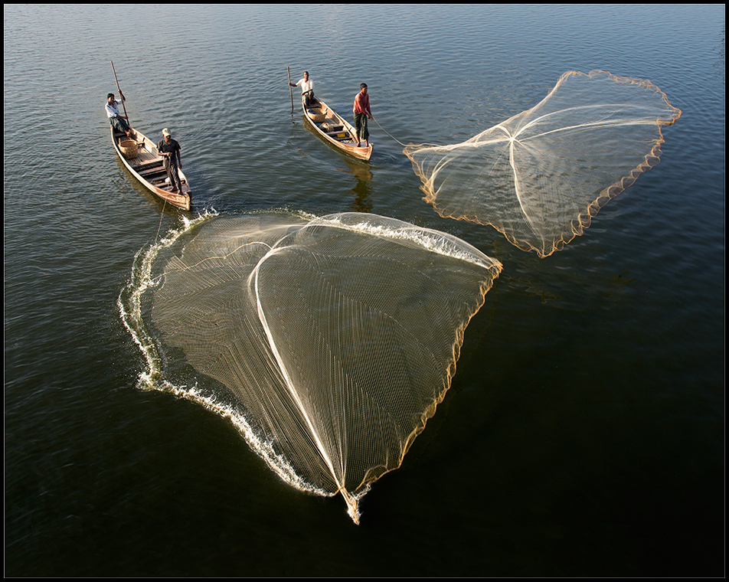
Паутина - «подсказала» изготовление
рыболовных сетей. (снастей)

Slide 6
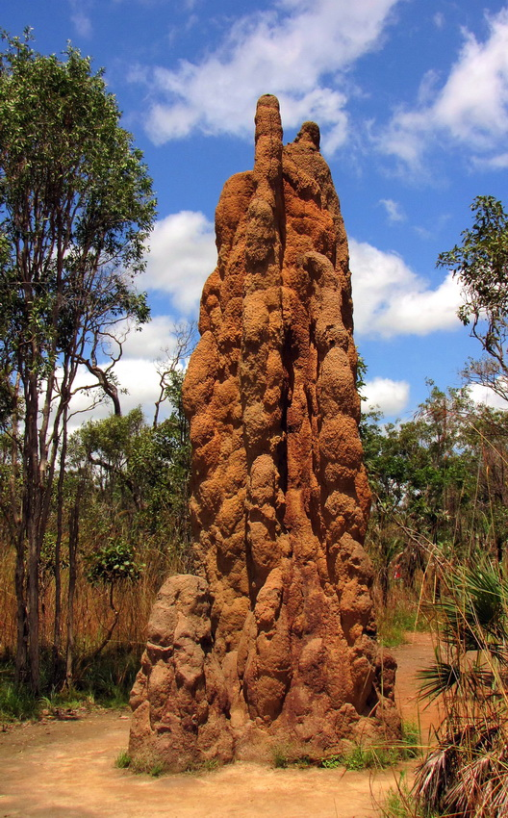
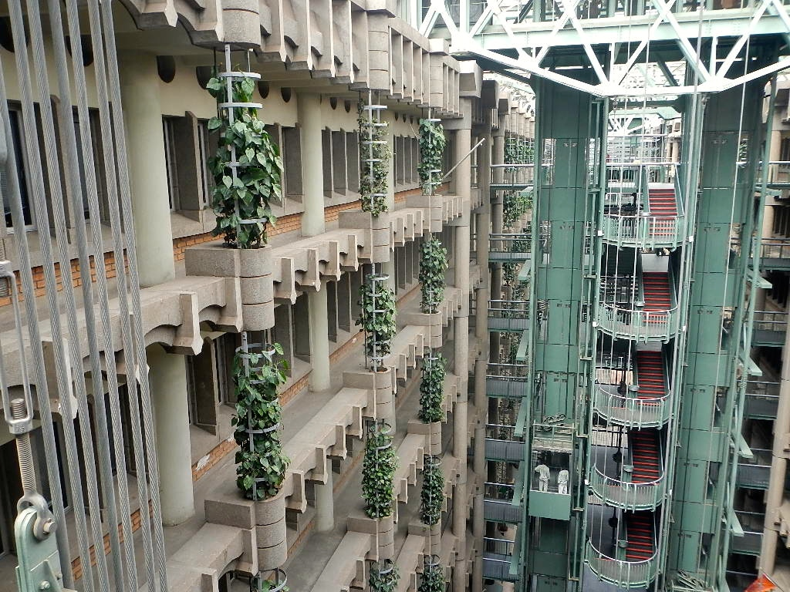
Вентиляции высотных домов - взят принцип работы этих систем в термитниках. Например: Они послужили моделью для торгового центра «Истгейт» в Зимбабве. В нем прохладно даже в сорокаградусную жару.

Slide 7
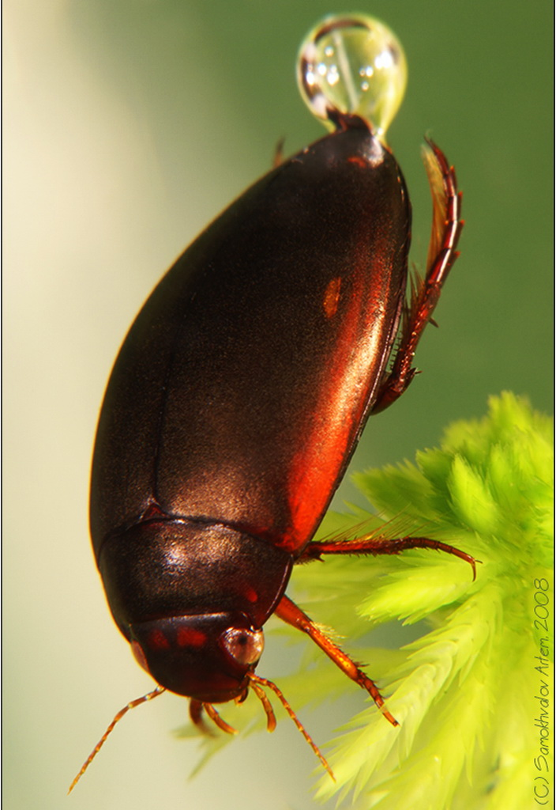
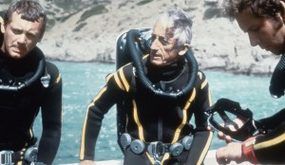
Продолжение давних традиций
Жук-плавунец –
С пузырёком воздуха
Жак Ив Кусто и его акваланг

Slide 8
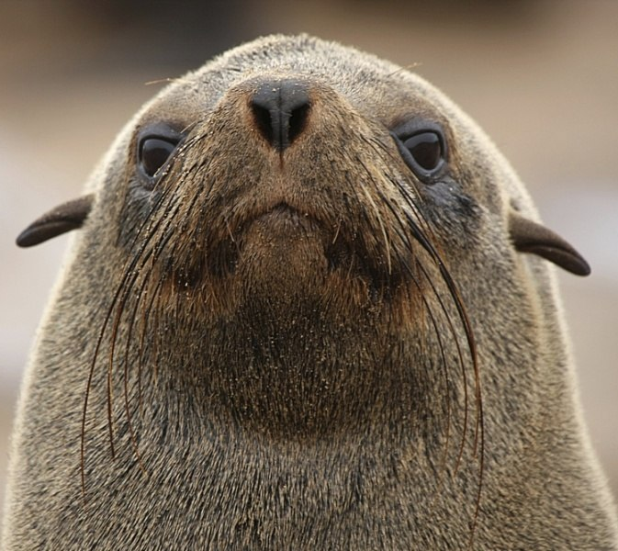
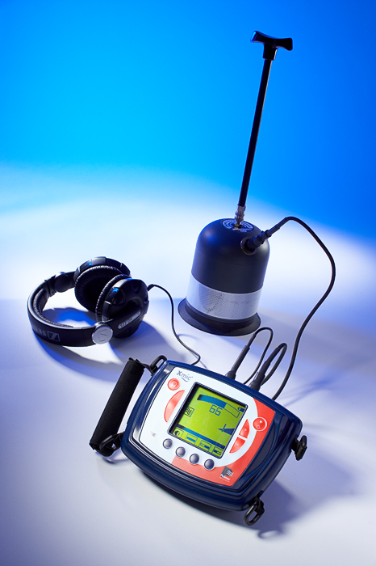
Устройство уха тюленя подсказало идею изобретения гидрофона.

Slide 9
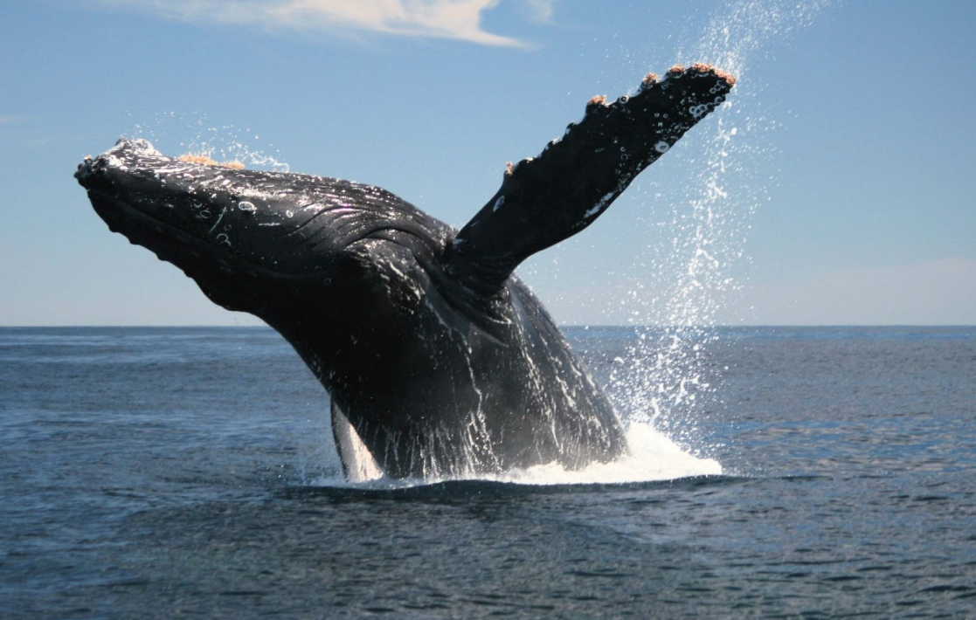
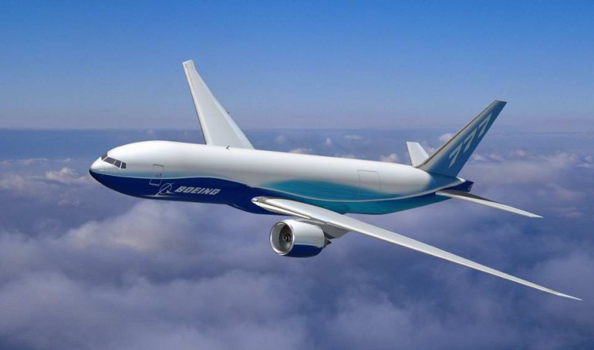
Для своего размера кит двигается очень быстро, в чем ему и помогают крылья-плавники. Их верхний край не сплошной, а зазубренный, формируя особые правильные повторяющиеся бороздки на поверхности плавника.
Подобные решения применяются в современной авиации — хвосты самолетов и другие устройства также призваны упорядочивать движение воздуха/воды и увеличивать стабильность движения.

Slide 10
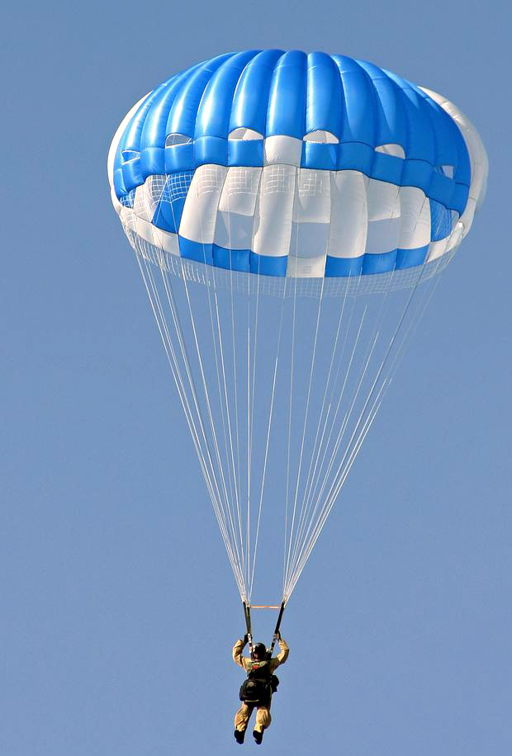
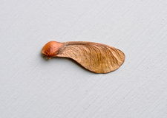
«Известно, что семена клена, будучи брошены, выравниваются и совершают вpащaтeльнoe движение. На этом свойстве кленового семени и основано устройство парашюта Предлагаемый парашют выполнен в виде лопасти, снабженной ларчиком, предназначенным для размещения в нем груза».

Slide 11
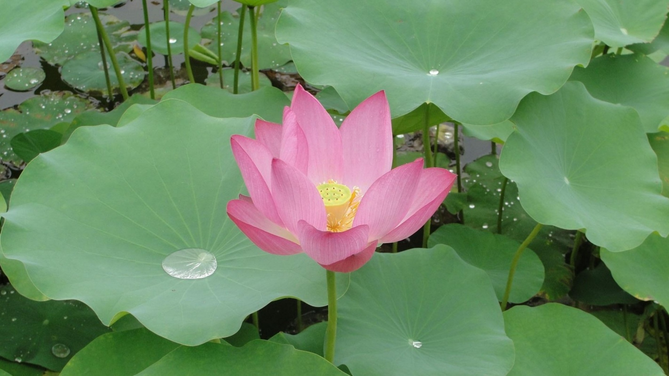
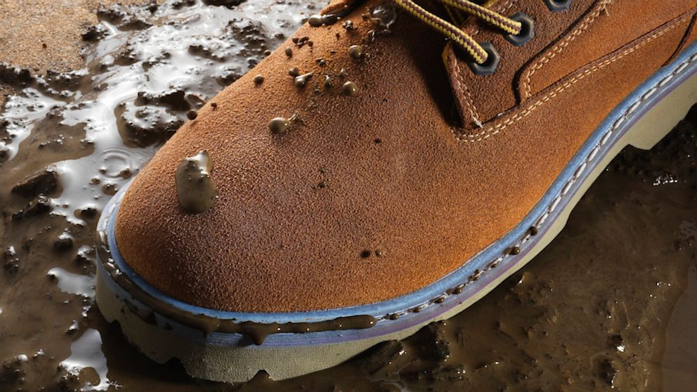
Листья ЛОТОСА –
подсказали
ЭФФЕКТ САМООЧИСТКИ

Slide 12
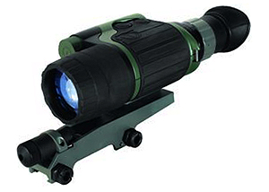
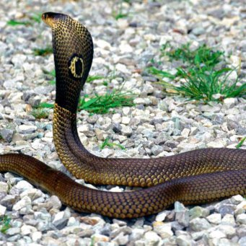
Змея наделена удивительным органом, при помощи которого видит тепловые (инфракрасные) лучи. Эта способность змеи была использована людьми при создании медицинских аппаратов и приборов ночного видения

Slide 13

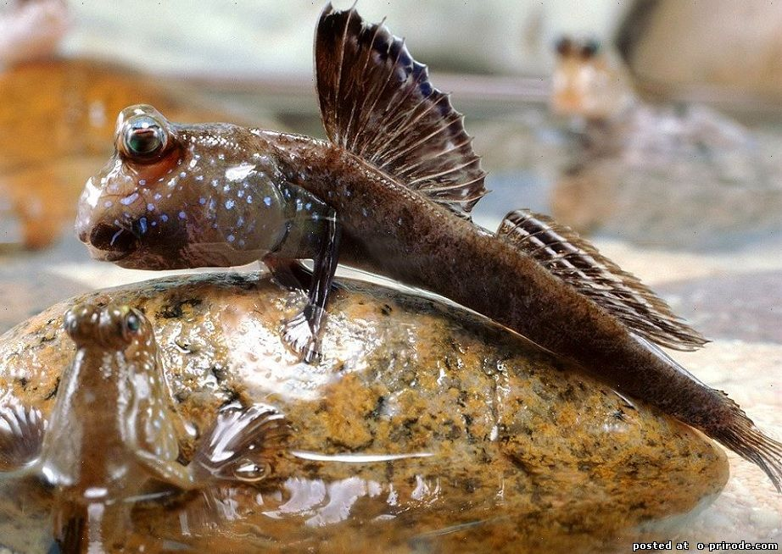
Интересная рыба — периофтальмус — живет на побережьях Азии, Африки и Полинезии. Глаза у нее работают, как перископ: скрываясь под водой или в грязи, она выставляет их из воды и выслеживает добычу.

Slide 14
Проведем эксперимент.
Опыт №1.
Способ обнаружения воздуха, воздух невидим
Цель: Доказать, что банка не пустая, в ней находится невидимый воздух.
Оборудование:
1. Пустая стеклянная банка 1,0 литр.
2. Бумажные салфетки – 2 штуки.
3. Маленький кусочек пластилина.
4. Кастрюля с водой.
Опыт: Попробуем опустить в кастрюлю с водой бумажную салфетку. Конечно, она намокла. А теперь при помощи пластилина закрепим точно такую же салфетку внутри банки на дне. Перевернем банку отверстием вниз и аккуратно опустим в кастрюлю с водой на самое дно. Вода полностью закрыла банку. Аккуратно вынимаем ее из воды. Почему же салфетка осталась сухой? Потому что в ней воздух, он не пускает воду. Это можно увидеть. Опять таким же образом опускаем банку на дно кастрюли и медленно наклоняем ее. Воздух вылетает из банки пузырем.
Вывод: Банка только кажется пустой, на самом деле – в ней воздух. Воздух невидимый.

Slide 15
Опыт №2.
Воздух содержится в различных предметах
Цель: Доказать, что воздух находится не только вокруг нас, но и в разных предметах.
Оборудование:
1. Стаканы с водой в количестве, соответствующем числу детей.
2. Коктейльные соломинки в количестве, соответствующем числу детей.
3. Стеклянная кастрюля с водой.
4. Губка, кусочки кирпича, комки сухой земли, сахар-рафинад.
Опыт: Возьмем стакан с водой и выдохнем в воду через соломинку. В стакане появились пузырьки. Это выдыхаемый нами воздух. В воде мы видим воздух в виде пузырьков. Воздух легче воды, поэтому пузырьки поднимаются вверх. Интересно, есть ли воздух в разных предметах? Предлагаем детям рассмотреть губку. В ней есть отверстия. Можно догадаться, что в них воздух. Проверим это, опустив губку в воду и слегка надавив на нее. В воде появляются пузырьки. Это – воздух. Рассмотрим кирпич, землю, сахар. Есть ли в них воздух? Опускаем поочередно эти предметы в воду. Через некоторое время в воде появляются пузырьки. Это воздух выходит из предметов, его вытеснила вода.
Вывод: Воздух находится не только в невидимом состоянии вокруг нас, но и в различных предметах.

Slide 16
Эксперимент 3
"Подводная лодка"
Предложить детям выяснить, что произойдет со стаканом, если его опустить в воду, сможет ли он сам подняться со дна.
Опыт: погружают стакан в воду, переворачивают его вверх дном, подводят под него изогнутую трубочку для коктейля, вдувают под него воздух. Выполняют.
Вывод: стакан постепенно заполняется водой, пузыри воздуха выходят из него; воздух легче воды - попадая в стакан через трубочку, он вытесняет воду из под стакана и всплывает.

Slide 17

Спасибо за внимание

